Slide 1



Base de Données et langage SQL
Conception et implémentation d’une base de données

Slide 2
SOMMAIRE
Modèle Entité-Association
Modèle Relationnel
Script de création
Script de peuplement
Exploration de la Base de Données

Slide 3
Modèle Entité-Association

Slide 4
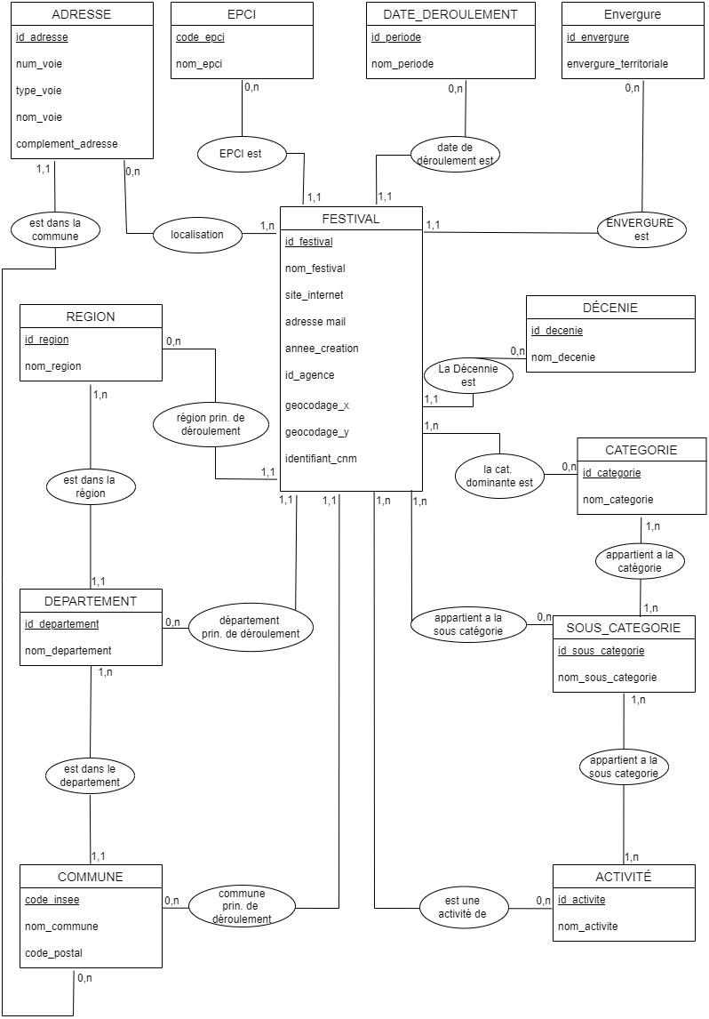

Slide 5
Modèle Relationnel
EPCI (code_epci, nom_epci)
ENVERGURE (id_envergure, envergure_territoriale)
REGION (id_region, nom_region)
DEPARTEMENT (id_departement, nom_departement, id_region)
COMMUNE (code_insee, nom_commune, code_postal, id_departement)
ADRESSE (id_adresse, num_voie, nom_voie, type_voie, complement_adresse, code_insee)
CATEGORIE (id_categorie, nom_categorie)
SOUS_CATEGORIE (id_sous_categorie, nom_sous_categorie)
ACTIVITE (id_activité, nom_activité)

Slide 6
Modèle Relationnel
DECENIE (id_decenie, nom_decenie)
DATE_DEROULEMENT (id_periode, nom_periode)
FESTIVAL(id_festival, nom_festival, site_internet,
adresse_mail, annee_creation,
identifiant_agence, identifiant_cnm,
geocodage_x, geocodage_y,
id_envergure, code_epci, id_periode
id_decenie, code_insee)
ADRESSE_FESTIVAL (id_adresse, id_festival)

Slide 7
Modèle Relationnel
CATEGORIE_FESTIVAL (id_categorie, id_festival)
SOUS_CATEGORIE_FESTIVAL (id_sous_categorie, id_festival)
ACTIVITE_FESTIVAL (id_activite, id_festival)
SOUS_CATEGORIE_ACTIVITE (id_sous_categorie, id_activite)
CATEGORIE_SOUS_CATEGORIE (id_categorie, id_sous_categorie)

Slide 8
Script de création de la base de donnée
CREATE TABLE CATEGORIE(
id_categorie INTEGER PRIMARY KEY,
nom_categorie VARCHAR
);

Slide 9
Script de création de la base de donnée
CREATE TABLE SOUS_CATEGORIE(
id_sous_categorie INTEGER PRIMARY KEY,
nom_sous_categorie VARCHAR
);

Slide 10
Script de création de la base de donnée
CREATE TABLE CATEGORIE_SOUS_CATEGORIE(
id_sous_categorie INTEGER REFERENCES SOUS_CATEGORIE(id_sous_categorie) ON DELETE CASCADE,
id_categorie INTEGER REFERENCES CATEGORIE(id_categorie) ON DELETE CASCADE,
PRIMARY KEY (id_categorie, id_sous_categorie)
);

Slide 11
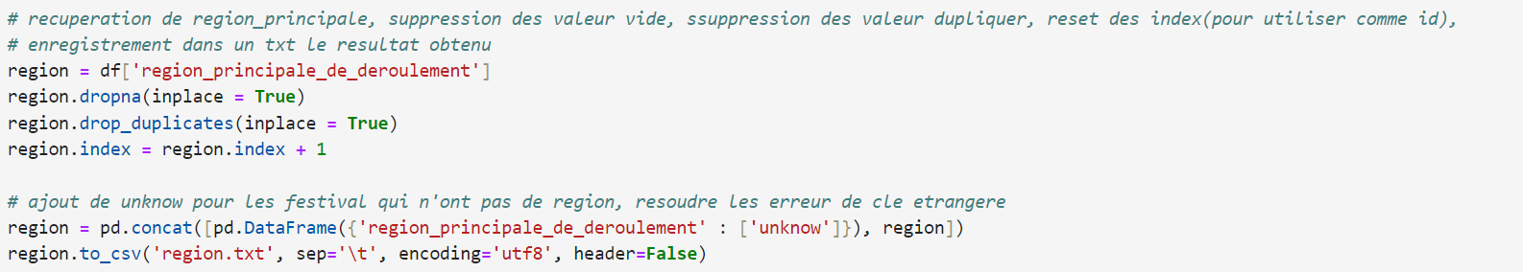
Script de peuplement : exemple table region
\copy region FROM E:/thierno/TRAVAIL/S2_SQL/sae201/peuplement/region.txt

Slide 12
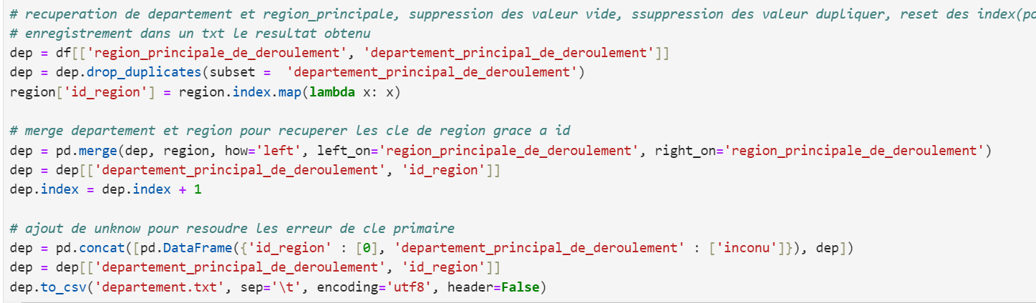
Script de peuplement : exemple table département
\copy departement FROM E:/thierno/TRAVAIL/S2_SQL/sae201/peuplement/departement.txt

Slide 13
Exploration de la base de donnée : exemple de requête
SELECT c.nom_categorie, COUNT(cf.id_festival) AS nombre_festivals
FROM CATEGORIE c
JOIN CATEGORIE_FESTIVAL cf USING (id_categorie)
GROUP BY c.nom_categorie
ORDER BY nombre_festivals DESC;

Slide 14
Exploration de la base de donnée : exemple de requête
SELECT e.envergure_territorial, COUNT(f.id_festival) AS nombre_festivals
FROM FESTIVAL f
JOIN ENVERGURE AS e USING(id_envergure)
GROUP BY e.envergure_territorial HAVING e.envergure_territorial != 'unknow'
ORDER BY nombre_festivals DESC;

Slide 15
Merci

